Slide 1
TRƯỜNG TIỂU HỌC HÒA NGHĨA
CHÀO ĐÓN QUÝ THẦY CÔ GIÁO ĐẾN DỰ GIỜ LỚP 1
MÔN: TIẾNG VIỆT 1
Giáo viên: Hoàng Thị Nhàn

Slide 3
4
Viết vào vở câu trả lời cho câu hỏi b ở mục 3
liên hoan
b. Vào ngày này, gia đình Chi (… ).
Vào ngày này, gia đình Chi liên hoan.
Cần chú ý gì khi viết chữ đầu câu?
Ngoài ra, những chữ nào trong bài cần viết hoa? Vì sao?
Cuối câu có dấu gì?
Khoảng cách giữa các chữ như thế nào?
Notes:
GV hướng dẫn hs đồ chữ hoa V. GV hỏi để khai thác cho HS hiểu kĩ thuật viết (chữ đầu câu viết hoa, cuối câu có dấu chấm, khoảng cách các chữ bằng 1 con chữ o…)

Slide 4
5
Chọn từ ngữ để hoàn thiện câu và viết câu vào vở
Liên hoan gặp
quây quần
quây quần
Buổi tối, gia đình em thường (……………) bên nhau.
Buổi tối, gia đình em thường quây quần bên nhau.
Notes:
GV hướng dẫn hs đồ chữ hoa V. GV hỏi để khai thác cho HS hiểu kĩ thuật viết (chữ đầu câu viết hoa, cuối câu có dấu chấm, khoảng cách các chữ bằng 1 con chữ o…)

Slide 5
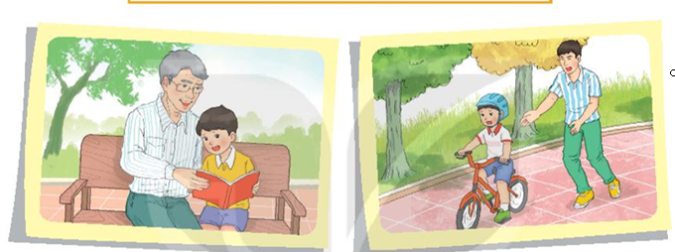
6
Quan sát tranh và dùng từ ngữ trong khung để nói theo tranh
đọc tập xe đạp cùng
Ông dạy Nam đọc bài.
Bố cho Nam ra công viên tập xe đạp.
Notes:
GV hướng dẫn hs đồ chữ hoa V. GV hỏi để khai thác cho HS hiểu kĩ thuật viết (chữ đầu câu viết hoa, cuối câu có dấu chấm, khoảng cách các chữ bằng 1 con chữ o…)

Slide 6
7
Nghe viết
Ngày nghỉ lễ, gia đình Chi quây quần bên nhau. Chi thích ngày nào cũng như vậy.
Ngày nghỉ lễ, gia đình Chi quây quần bên
nhau. Chi thích ngày nào cũng như vậy.
Notes:
GV hướng dẫn hs đồ chữ hoa V. GV hỏi để khai thác cho HS hiểu kĩ thuật viết (chữ đầu câu viết hoa, cuối câu có dấu chấm, khoảng cách các chữ bằng 1 con chữ o…)

Slide 7
8
Chọn chữ phù hợp thay cho bông hoa
gi hay d ? đôi giày; nuôi dưỡng; tờ giấy
ng hay ngh ? ngày lễ ;nghe nhạc ; nghỉ ngơi
Notes:
GV hướng dẫn hs đồ chữ hoa V. GV hỏi để khai thác cho HS hiểu kĩ thuật viết (chữ đầu câu viết hoa, cuối câu có dấu chấm, khoảng cách các chữ bằng 1 con chữ o…)

